Slide 1

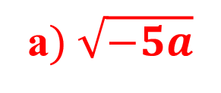
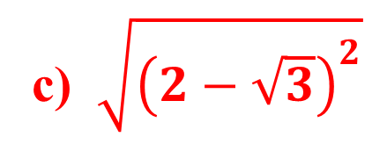
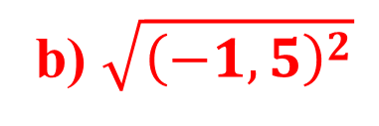
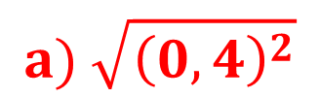
KHỞI ĐỘNG
Bài 1: Với giá trị nào của a thì căn thức sau có nghĩa?
a$) \sqrt{−5a}$
$$b) \sqrt{3a+7}$$
Bài 2: Tính:
c) $\sqrt{{\left(2−\sqrt{3}\right)}^{2}}$
$$a) \sqrt{{\left(0,4\right)}^{2}}$$
b) $\sqrt{{\left(−1,5\right)}^{2}}$
b)

Slide 2
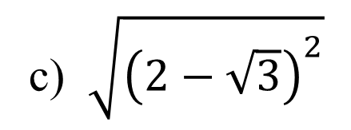

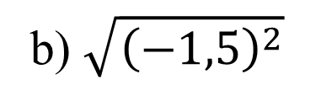




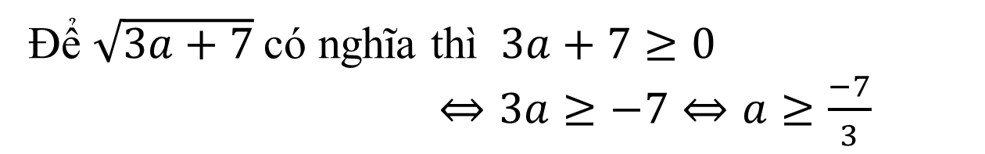

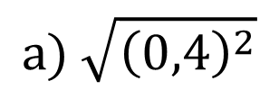

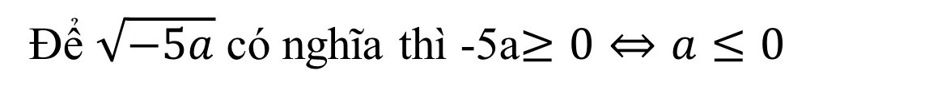
Hướng dẫn
Bài 1:
a)
Để $\sqrt{−5a}$có nghĩa thì -5a$≥0⇔a≤0$
b)
Để $\sqrt{3a+7}$ có nghĩa thì $3a+7≥0$
$⇔3a≥−7⇔a≥\frac{−7}{3}$
Bài 2
$$a) \sqrt{{\left(0,4\right)}^{2}}$$
$$= \left|0,4\right|$$
$$=0,4$$
b) $\sqrt{{\left(−1,5\right)}^{2}}$
$$= \left|−1,5\right|$$
$=1,5$
c) $\sqrt{{\left(2−\sqrt{3}\right)}^{2}}$
$$= \left|2−\sqrt{3}\right|$$
$$=2−\sqrt{3}$$
$(Vì 2−\sqrt{3}>0)$

Slide 3

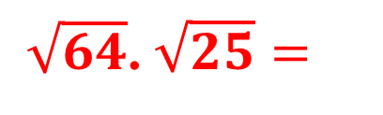
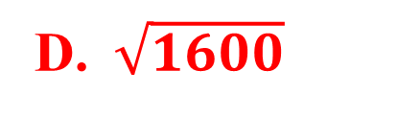

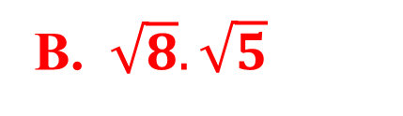
KHỞI ĐỘNG
Bài 3: Chọn các đáp án đúng trong câu sau:
$\sqrt{64}$. $\sqrt{25}=$
A. $\sqrt{64.25}$
C. $8.5$
B. $\sqrt{8}.\sqrt{5}$
D.$\sqrt{1600}$
b)

Slide 4
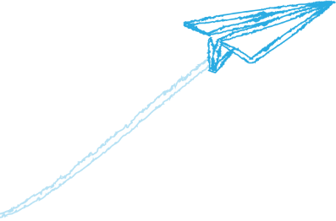




Tiết 4 - Bài 3:
LIÊN HỆ PHÉP NHÂN
VÀ PHÉP KHAI PHƯƠNG

Slide 5
MỤC TIÊU BÀI HỌC
Kiến thức
HS nắm được nội dung và cách chứng minh định lí về liên hệ giữa phép nhân và phép khai phương.
HS phát hiện được liên hệ giữa phép khai phương với quan hệ thứ tự và dùng liên hệ này để so sánh các số.
2. Năng lực
Dùng quy tắc khai phương một tích và nhân các căn bậc hai trong tính toán và biến đổi biểu thức.
Giúp học sinh phát huy năng lực tính toán, năng lực giải quyết vấn đề, năng lực hợp tác, năng lực ngôn ngữ, năng lực tự học
3. Phẩm chất
                Chăm chỉ: chú ý lắng nghe, đọc, làm bài tập, vận dụng kiến thức vào giải toán

Slide 6

CẤU TRÚC BÀI HỌC
1. ĐỊNH LÍ
2. ÁP DỤNG ĐỊNH LÍ
- QUY TẮC KHAI PHƯƠNG MỘT TÍCH
- NHÂN CÁC CĂN BẬC HAI
3. LUYỆN TẬP

Slide 7
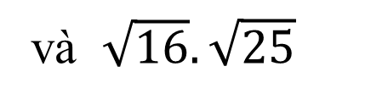

TIẾT 4:
LIÊN HỆ PHÉP NHÂN
VÀ PHÉP KHAI PHƯƠNG
1. Định lí
?1
Tính và so sánh $\sqrt{16.25}$
và $\sqrt{16}.\sqrt{25}$
Giải:
Ta có:
Vậy:

Slide 8
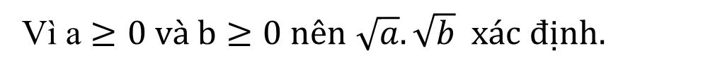
TIẾT 4:
LIÊN HỆ PHÉP NHÂN
VÀ PHÉP KHAI PHƯƠNG
1. Định lí
Định lí:

Với hai số a và b không âm, ta có:
Chứng minh:
Vì a $≥0 và b≥0 nên$ $\sqrt{a}.\sqrt{b} xác định.$
Ta có:
Vậy
Chú ý:
(Định lí trên có thể mở rộng với tích của nhiều số không âm)

Slide 9
TIẾT 4:
LIÊN HỆ PHÉP NHÂN
VÀ PHÉP KHAI PHƯƠNG
1. Định lí
Định lí:
Với hai số a và b không âm, ta có:
2. Áp dụng
a. Quy tắc khai phương một tích:

Muốn khai phương một tích của các số không âm, ta có thể khai phương từng thừa số rồi nhân kết quả với nhau.
Ví dụ1: Áp dụng quy tắc khai phương một tích, hãy tính
Giải:

Slide 10
TIẾT 4:
LIÊN HỆ PHÉP NHÂN
VÀ PHÉP KHAI PHƯƠNG
1. Định lí
Định lí:
Với hai số a và b không âm, ta có:
2. Áp dụng
a. Quy tắc khai phương một tích:
?2
Tính
Giải:

Slide 11
TIẾT 4:
LIÊN HỆ PHÉP NHÂN
VÀ PHÉP KHAI PHƯƠNG
1.Định lí
2. Áp dụng
a. Quy tắc khai phương một tích:
b. Quy tắc nhân các căn bậc hai:

Muốn nhân các căn bậc hai của các số không âm, ta có thể nhân các số dưới dấu căn với nhau rồi khai phương kết quả đó.
Ví dụ 2:
Giải:

Slide 12
TIẾT 4:
LIÊN HỆ PHÉP NHÂN
VÀ PHÉP KHAI PHƯƠNG
1. Định lí
2. Áp dụng
a. Quy tắc khai phương một tích:
b. Quy tắc nhân các căn bậc hai:
?3
Tính
Giải:

Slide 13
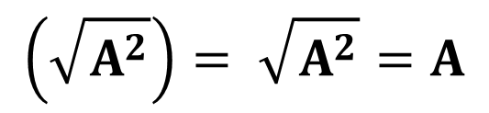
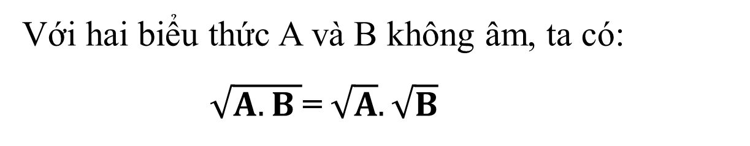
TIẾT 4:
LIÊN HỆ PHÉP NHÂN
VÀ PHÉP KHAI PHƯƠNG
1. Định lí
2. Áp dụng
a. Quy tắc khai phương một tích:
b. Quy tắc nhân các căn bậc hai:
Chú ý:
Với hai biểu thức A và B không âm, ta có:
$\sqrt{A.B }$=$\sqrt{A}.\sqrt{B}$
Với biểu thức không âm,ta có:
$$\left(\sqrt{A^{2}}\right)= \sqrt{A^{2}}=A$$

Slide 14
TIẾT 4:
LIÊN HỆ PHÉP NHÂN
VÀ PHÉP KHAI PHƯƠNG
1. Định lí
2. Áp dụng
a. Quy tắc khai phương một tích:
b. Quy tắc nhân các căn bậc hai:
Ví dụ 3:
Rút gọn
với a ≥ 0
Giải:
(Vì a ≥ 0)
Vậy
với a ≥ 0
Vậy
Vậy

Slide 15
TIẾT 4:
LIÊN HỆ PHÉP NHÂN
VÀ PHÉP KHAI PHƯƠNG
1. Định lí
2. Áp dụng
a. Quy tắc khai phương một tích:
b. Quy tắc nhân các căn bậc hai:
?4
Rút gọn các biểu thức sau (với a và b không âm).
Giải:
(Vì a, b ≥ 0)
Vậy
Vậy

Slide 16






NHỔ CÀ RỐT

Slide 17




Con có dám thử không?
Được chứ. Nhưng để ta xem con ở trường có học hành đàng hoàng không thì ta mới cho
Bác ơi ! Cháu đói lắm bác cho cháu củ cà rốt được không ạ ?
Dạ. Con đồng ý
Giờ ta sẽ cho con tự nhổ cà rốt

Slide 18
Cách chơi:
Học sinh chọn đáp án nào bạn hãy bấm vào củ cà rốt theo đáp án đó.
Chú thỏ sẽ tự đi đến nhổ cà rốt và sẽ biết được đáp án đúng, sai.
Cuối cùng bấm vào bác nông dân sẽ ra đáp án đúng.
Bấm vào màn hình qua slide chứa câu hỏi tiếp theo.

Slide 19






Kết quả của biểu thức $\sqrt{49.25.4}$ là:
A . 70
B . 4900
C . 700
D . 2450
A B C D

Slide 20

Kết quả của biểu thức $\sqrt{14,4}.\sqrt{10}$ là:
A . 14,4
B . 12
C . 10
D . 144
A B C D

Slide 21


Kết quả của phép tính $\sqrt{1,6}.\sqrt{490}$ là:
A . 784
B . 2,8
C . 28
D . 392
A B C D

Slide 22
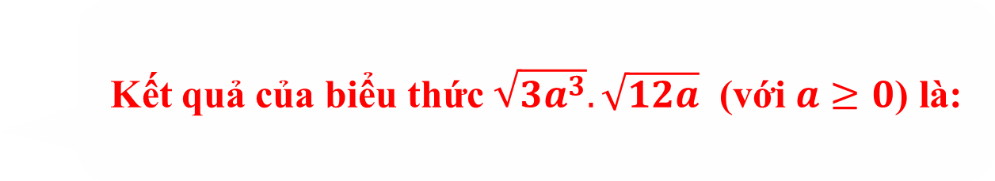
Kết quả của biểu thức $\sqrt{3a^{3}}.\sqrt{12a}$ (với $a≥0$) là:
A . 36a⁴
B . 6a²
C . 18a²
D . 36a²
A B C D

Slide 23

Rút gọn biểu thức ta được kết quả là:
A . 9a
B . 3a
C . - 3a
D . 3|a|
A B C D

Slide 24





So sánh 4 và $2\sqrt{3}$ ta được kết quả là:
A . 4 = - 2$\sqrt{3}$
B . 4 = 2$\sqrt{3}$
C . 4 < 2$\sqrt{3}$
2$\sqrt{3}$
D . 4 >
A B C D

Slide 25





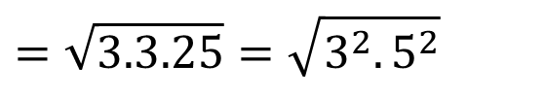



Luyện tập 1:
3. LUYỆN TẬP
$$\sqrt{3}.\sqrt{75}$$
Tính:
Giải:
b) Tính:
Giải:
$$\sqrt{3}.\sqrt{75}$$
$$=\sqrt{3.3.25}=\sqrt{3^{2}.5^{2}}$$
$$=3.5=15$$
$$\sqrt{2,5}.\sqrt{30}.\sqrt{48}$$
$$\sqrt{2,5}.\sqrt{30}.\sqrt{48}$$
$$=\sqrt{2,5.30.48}=\sqrt{2,5.10.3.3.16}$$
$$=\sqrt{25.9.16}=\sqrt{5^{2}.3^{2}.4^{2}}$$
$$=5.3.4=60$$

Slide 26
Luyện tập 2
Rút gọn biểu thức với a > 0:
Giải:
(vì a > 0 ⇒ 3a > 0)

Slide 27
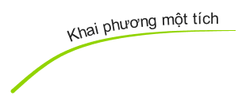
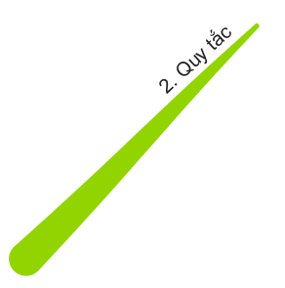


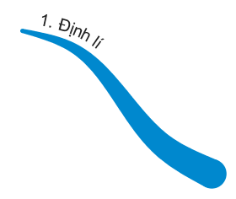
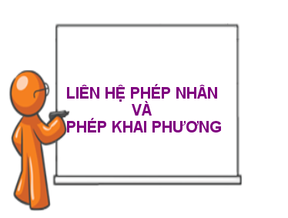
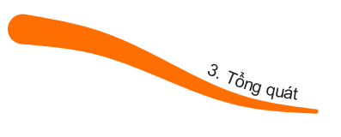

NỘI DUNG BÀI HỌC

Slide 28
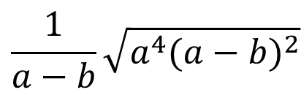
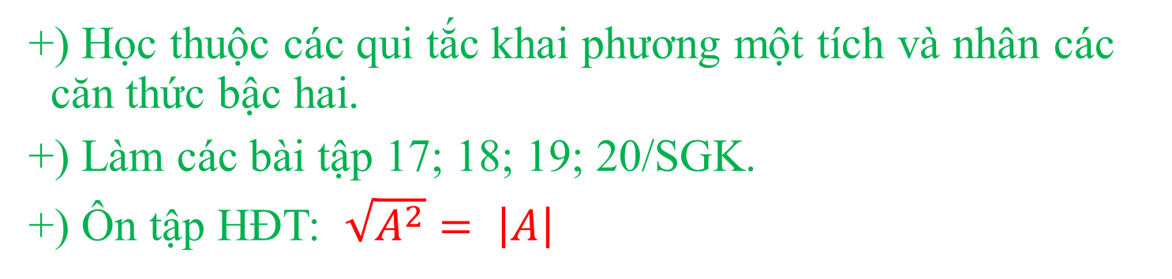

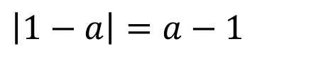
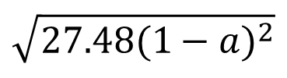
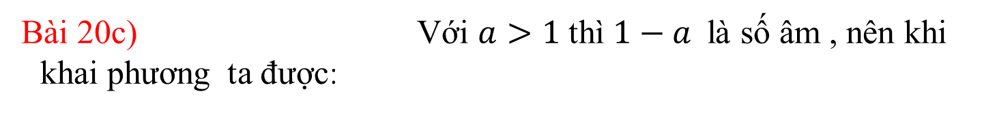
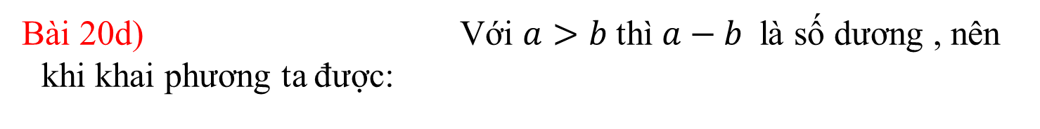
HƯỚNG DẪN VỀ NHÀ
+) Học thuộc các qui tắc khai phương một tích và nhân các căn thức bậc hai.
+) Làm các bài tập 17; 18; 19; 20/SGK.
+) Ôn tập HĐT: $\sqrt{A^{2}}= \left|A\right|$
Hướng dẫn
$$\sqrt{27.48(1−a)^{2}}$$
Bài 20c) Với $a>1$thì $1−a$là số âm , nên khi khai phương ta được:
$$\left|1−a\right|=a−1$$
$$\frac{1}{a−b}\sqrt{a^{4}(a−b)^{2}}$$
Bài 20d) Với $a>b$thì $a−b$là số dương , nên khi khai phương ta được:
$$\left|a−b\right|=a−b$$

